Slide 1
Lezione 4
Vettori e cinematica in due dimensioni
Dott. Pierfrancesco Novielli
Email: pierfrancesco.novielli@uniba.it

Slide 2
Grandezze scalari e vettoriali
In fisica le grandezze non sono tutte dello stesso tipo e, a seconda delle loro caratteristiche, possono essere suddivise in due grandi categorie: scalari o vettoriali.
Le grandezze scalari sono quelle grandezze che possono essere descritte solo con un numero e un’unità di misura. Quel numero rappresenta la loro misura. Sono esempi di grandezze scalari il tempo, la temperatura, la massa.
Le grandezze vettoriali, invece, sono quelle grandezze per cui non è sufficiente un numero e un’unità di misura per definirle. Occorre anche una direzione e un verso. Sono grandezze vettoriali, appunto, tutte le grandezze fisiche che possono essere identificate da un vettore.

Slide 3
Vettori
Un vettore è, in parole povere, una freccia. Più precisamente, in matematica si definisce come vettore una classe di segmenti orientati equipollenti, ossia l’insieme di tutti i segmenti dotati di medesima lunghezza, direzione e verso. I vettori solitamente si indicano con lettere latine in grassetto, con sopra una freccia: $\overset{→}{v}$
Il modulo di un vettore è la sua lunghezza, e si indica con $\left|\text{v}\text{⃗}\right|,$∥v⃗∥∣, o semplicemente v. In fisica, il modulo di un vettore si identifica con un numero e un’unità di misura. Per esempio, il modulo di una velocità si misura in metri al secondo, m /s.
La direzione di un vettore è la retta (geometrica) su cui giace il segmento. Se mi sposto di tre metri verso destra, per esempio, la direzione dello spostamento sarà la retta che congiunge un punto direttamente alla mia sinistra con un punto direttamente alla mia destra.
Il verso di un vettore è il verso in cui la direzione del vettore viene percorsa, cioè l’orientazione del segmento che definisce il vettore. Lo spostamento di prima poteva anche essere svolto verso sinistra: la direzione sarebbe rimasta la medesima, mentre sarebbe cambiato il verso.

Slide 4
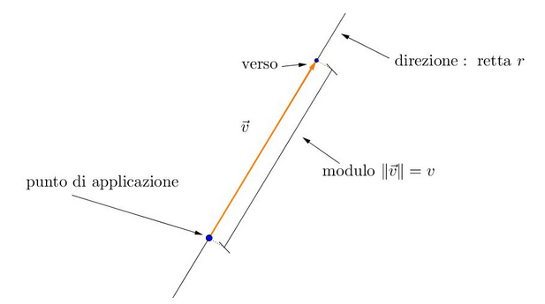

Slide 17
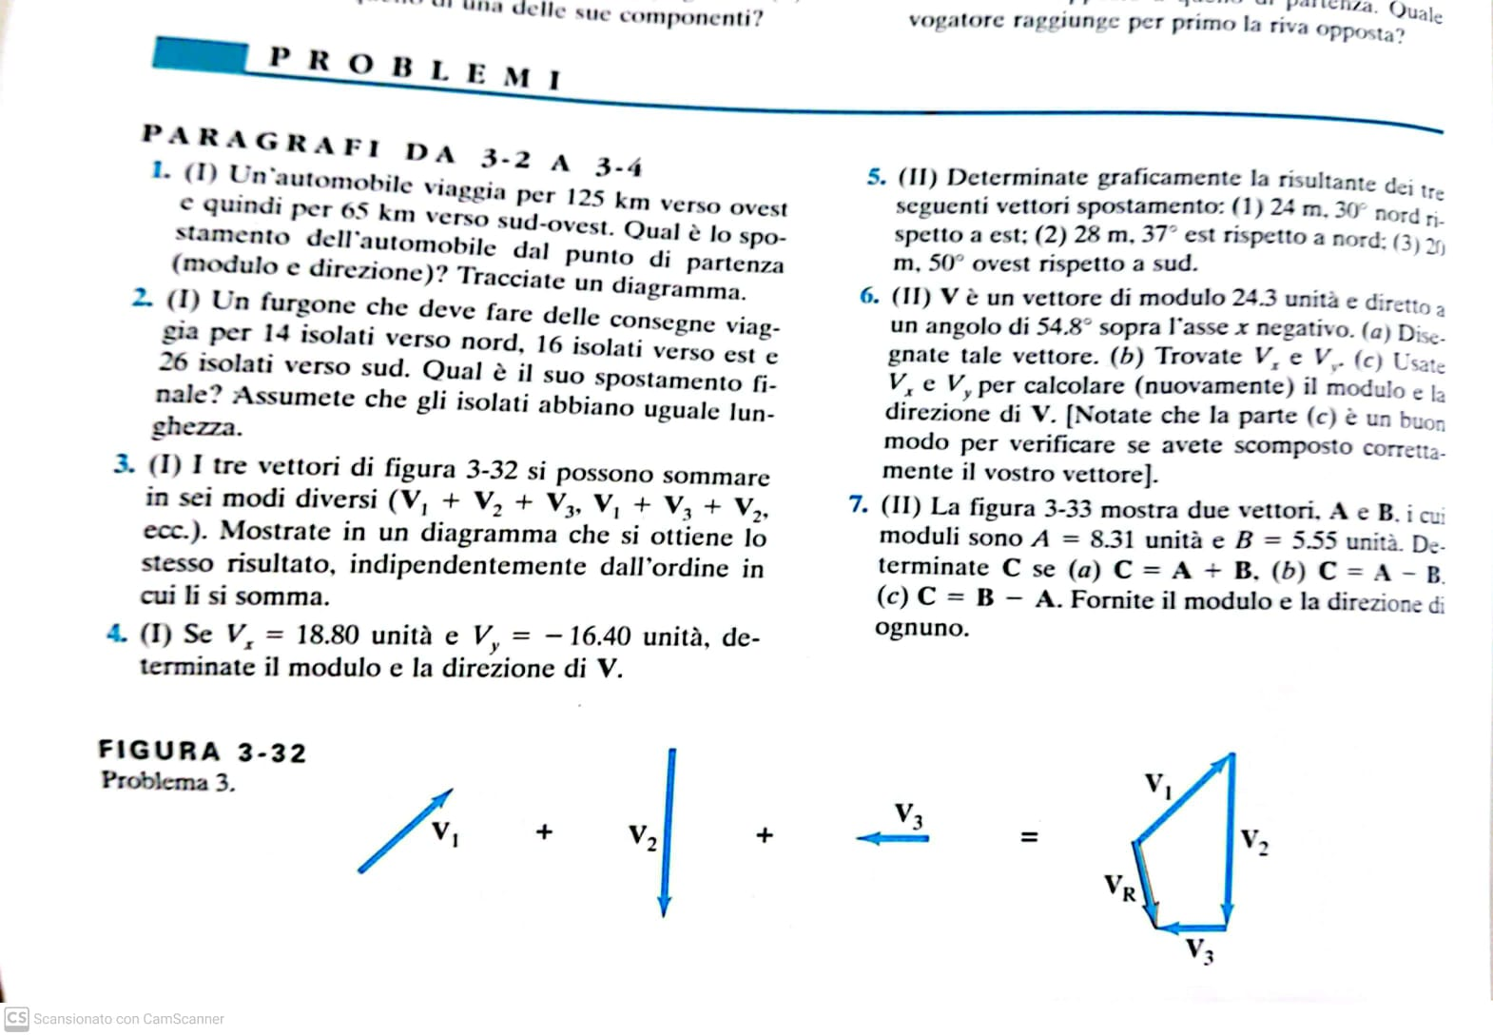

Slide 18
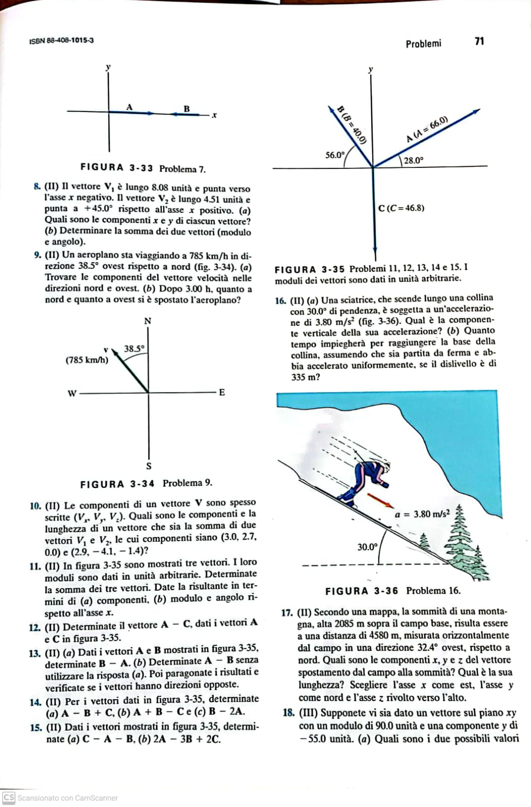

Slide 19
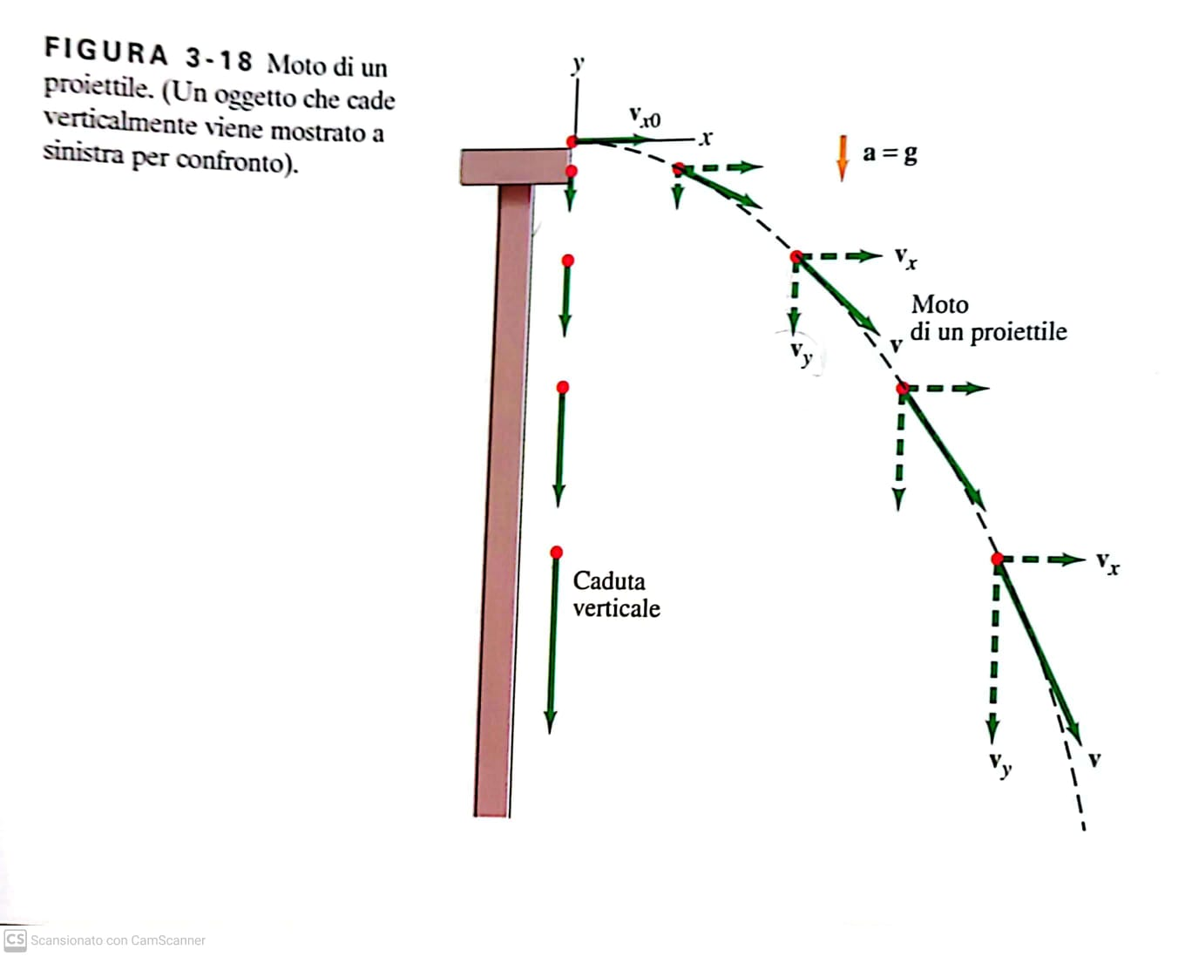
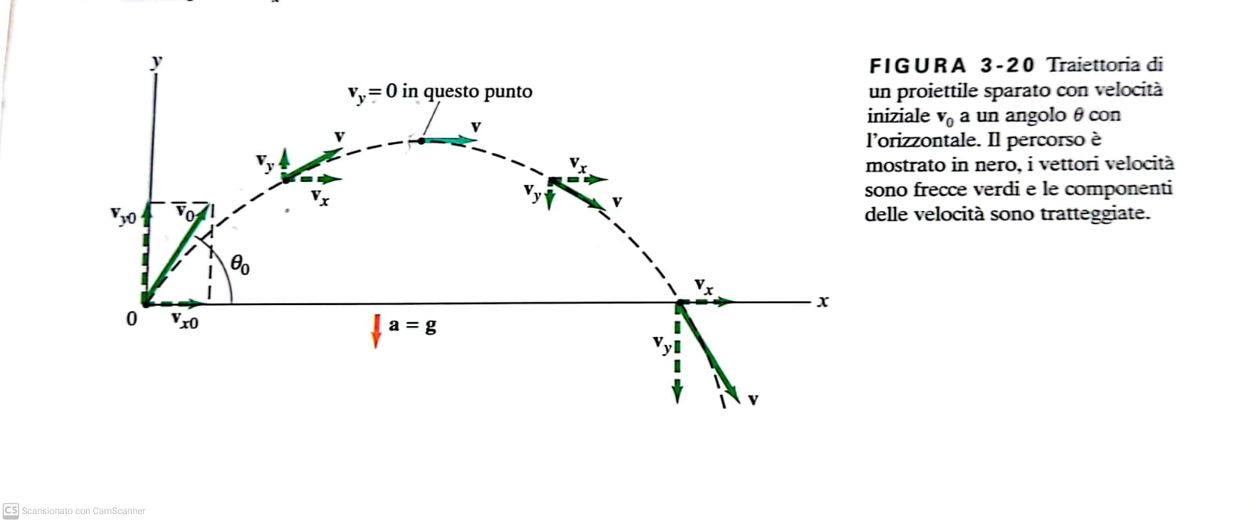
Moto del proiettile
Il moto del proiettile è dato dalla sovrapposizione di:
Un moto a velocità costante nella direzione orizzontale
Il moto di un corpo in caduta libera (lungo l'asse verticale)

Slide 20
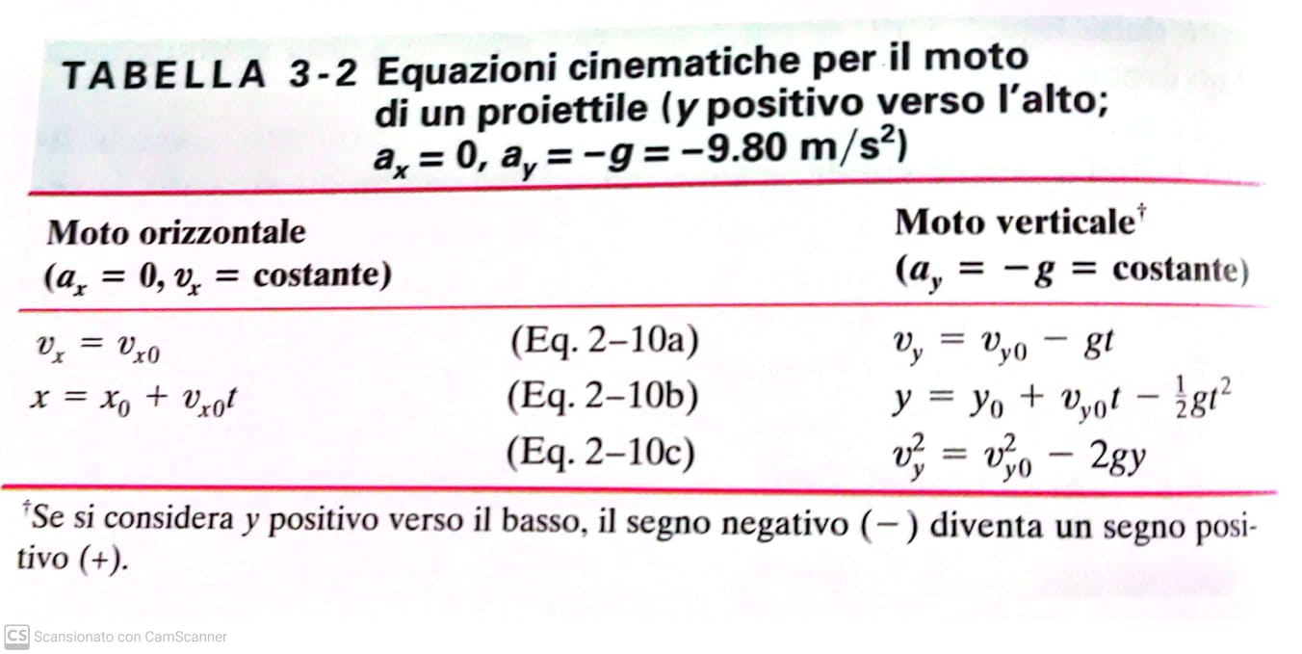

Slide 21
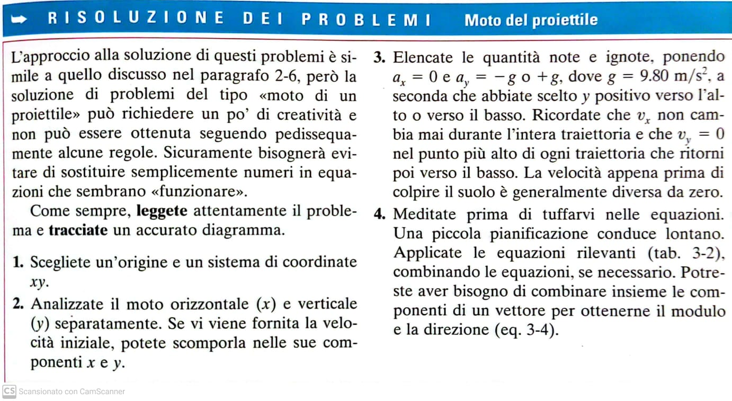

Slide 22
Esercizio 1
Uno stuntman, durante le riprese di un film, si lancia orizzontalmente con una motocicletta da uno strapiombo alto 50,0 m. Con che velocità la motocicletta lascia il bordo dello strapiombo se atterra sul terreno sottostante a una distanza di 90,0 m dalla base dello strapiombo, nel punto dove si trovano le telecamere?
Esercizio 2
Un pallone viene calciato a un angolo di 37 ° con una velocità di 20,0 m/s. Determinare (a) l'altezza massima raggiunta dal pallone, (b) il tempo trascorso prima che il pallone tocca terra, (c) a che distanza tocca terra, (d) il vettore velocità nel punto più alto ed (e) il vettore accelerazione nel punto più alto. Assumete che la palla lasci il piede all'altezza del terreno.
Esercizio 3
Supponete che il pallone dell'esercizio precedente sia stato calciato e abbia lasciato il piede del giocatore a un'altezza di 1,00 m rispetto al terreno. A quale distanza dal calciatore il pallone colpisce il suolo?

Slide 23
